Slide 1
大中票券債券市場展望雙週報
2026/06/01

Slide 2
市場回顧
最近二週，美債殖利率走勢呈現先升後回跌。30年美債利率一度升抵 5.18%，創 2007 年金融海嘯前夕以來最高水準。但月底受到停火談判及終戰協議談判持續推動影響，油價回落，利率下跌。上週五美債10年券收在4.4355%。
台債市場，5月下旬標售30年期券得標利率，得標利率達1.9%，高於預期且創下近兩年來的新高紀錄。但在投資盤承接下，月底成交在1.879%，顯示台債市場利率雖處高檔，但氣氛逐漸回穩。5月下旬台債10年指標券未有成交。

Slide 3
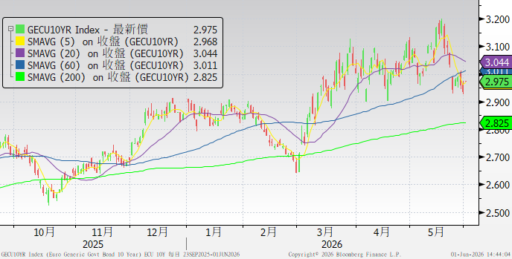
歐債十年期利率走勢圖

Slide 4
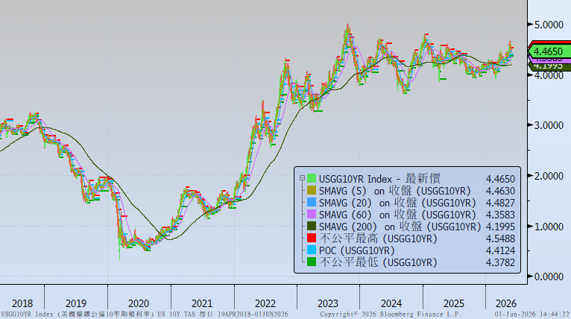
美債十年期利率走勢圖

Slide 5
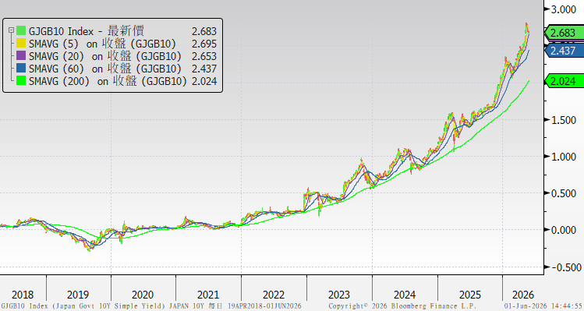
日債十年期利率走勢圖

Slide 6
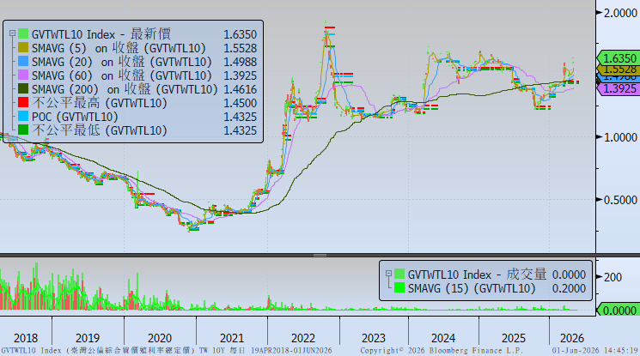
台債十年期利率走勢圖

Slide 7
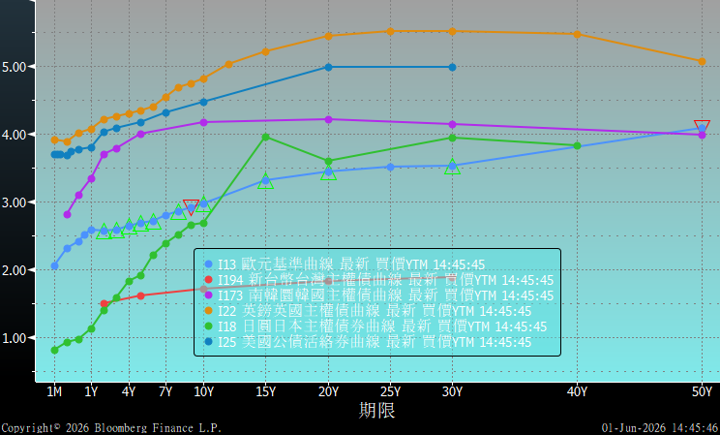
主要國家殖利率曲線

Slide 8
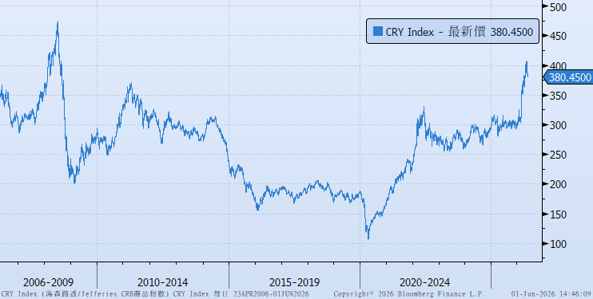
原物料指數

Slide 9
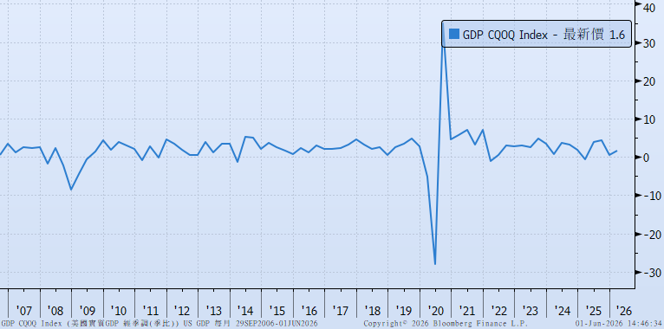
美國GDP成長率

Slide 10
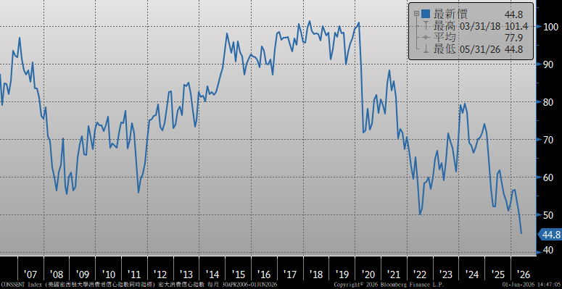
密大消費信心

Slide 11
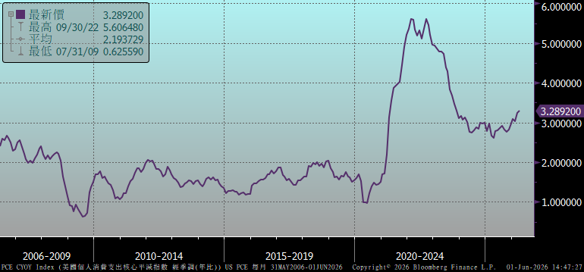
美國個人消費支出核心平減指數
經季調(年比)

Slide 12
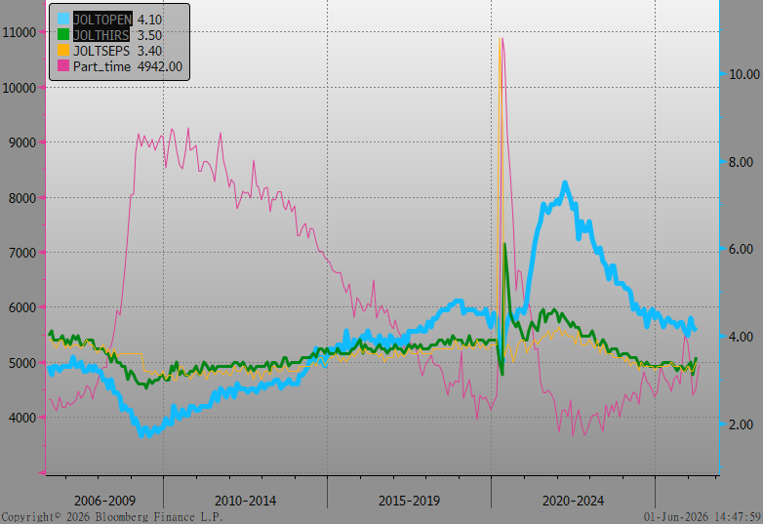
美國就業情況

Slide 13
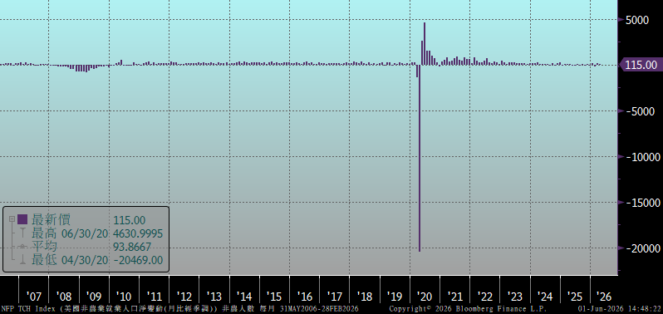
美國非農就業人數

Slide 14
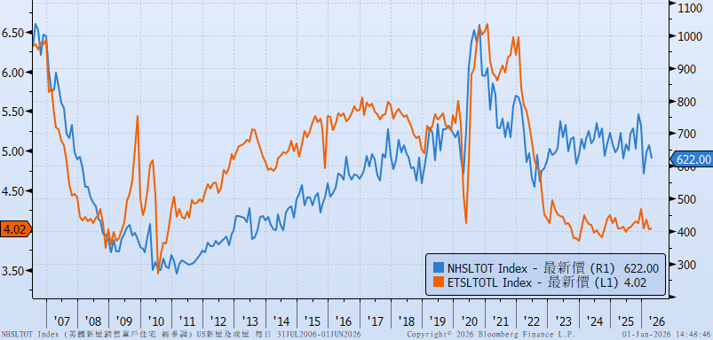
美國新屋及成屋銷售

Slide 15
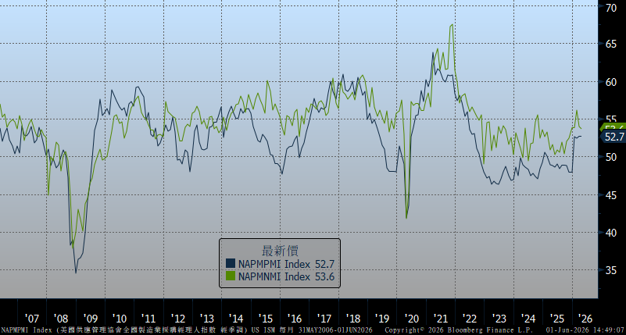
ISM指數

Slide 16
經濟數據預報

Slide 17
市場展望
從利率走勢看，美債10年期利率雖回跌，但短線趨勢仍偏向區間震盪。
本週關注經濟數據重點為美國5月非農就業數據，市場預估5月非農新增就業為8.9萬人；5月ISM製造業PMI及5月ISM服務業PMI。台灣方面則是5月CPI，預估年增率將升高至2.12%。
操作方面，美國公債利率預估在近期區間內整理，持續關注中東情勢、油價走勢，以及FED新主席就任後的首次會議，操作上宜先觀望。台債市場，目前公債殖利率料將呈現高檔整理格局，6月9日10年期公債標售結果為觀察重點。

